Slide 1
ПАО «ТрансКонтейнер»
ВЫСОКОЕ ИСКУССТВО ГРАМОТНОЙ ЛОГИСТИКИ

Slide 2
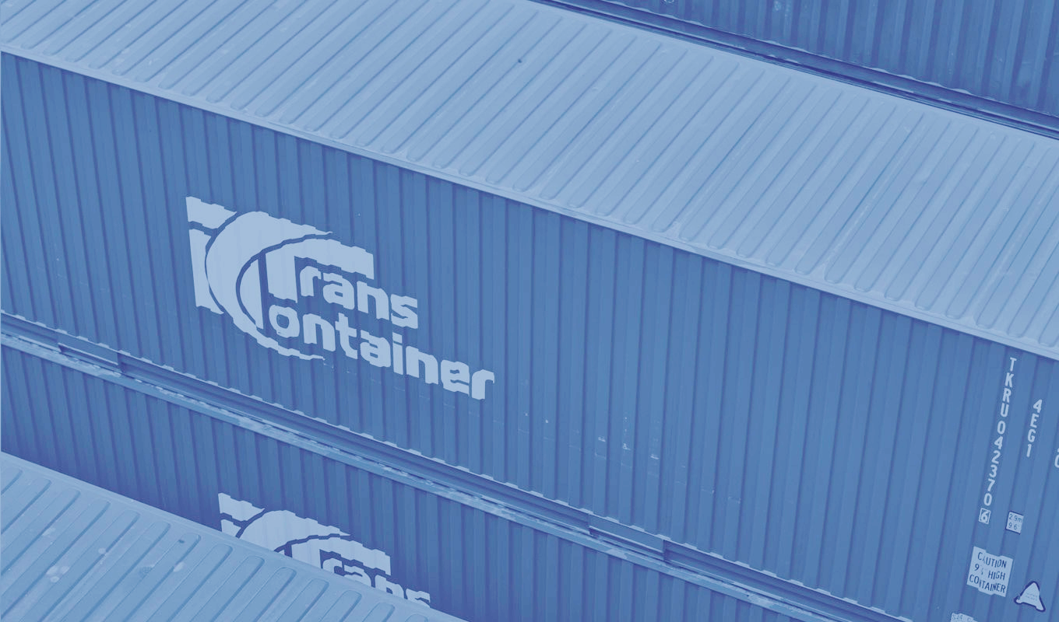
ПАО «ТрансКонтейнер» было основано в 2006 году ПАО «ТрансКонтейнер» — лидер контейнерной железнодорожной логистики в Евразии
202
единиц погрузочной техники
34 194
фитинговых платформ
87 810
крупнотоннажных контейнеров
400
единиц автомобильной техники

Slide 3
Что мы делаем?
Мы поможем вам в решении простых и сложных логистических задач. Вот далеко не полный перечень того, что мы делаем:
Хранение контейнеров
Контейнерные перевозки
по железной дороге
Перевозка водным транспортом
Автоперевозки грузов

Slide 4
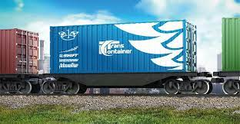
Контейнерные перевозки по железной дороге
Доставка контейнеров железнодорожным транспортом из Азии в Европу
Контейнерные перевозки из Китая в Россию
Отслеживание контейнерной перевозки

Slide 5
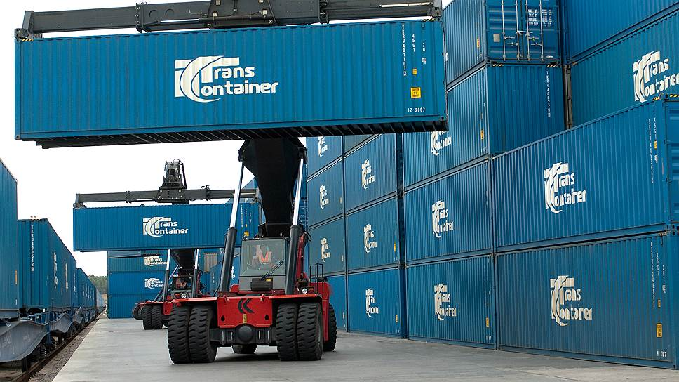
Хранение контейнеров
10 складов временного хранения, расположенных по всей России на наших железнодорожных терминалах.

Slide 6
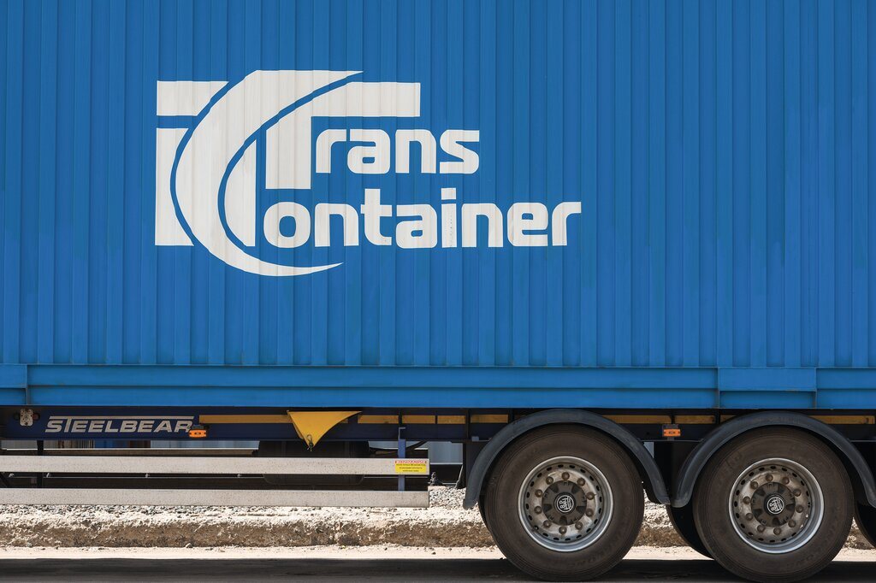
Автоперевозки грузов
Мы располагаем автотранспортом по всей нашей сети

Slide 7
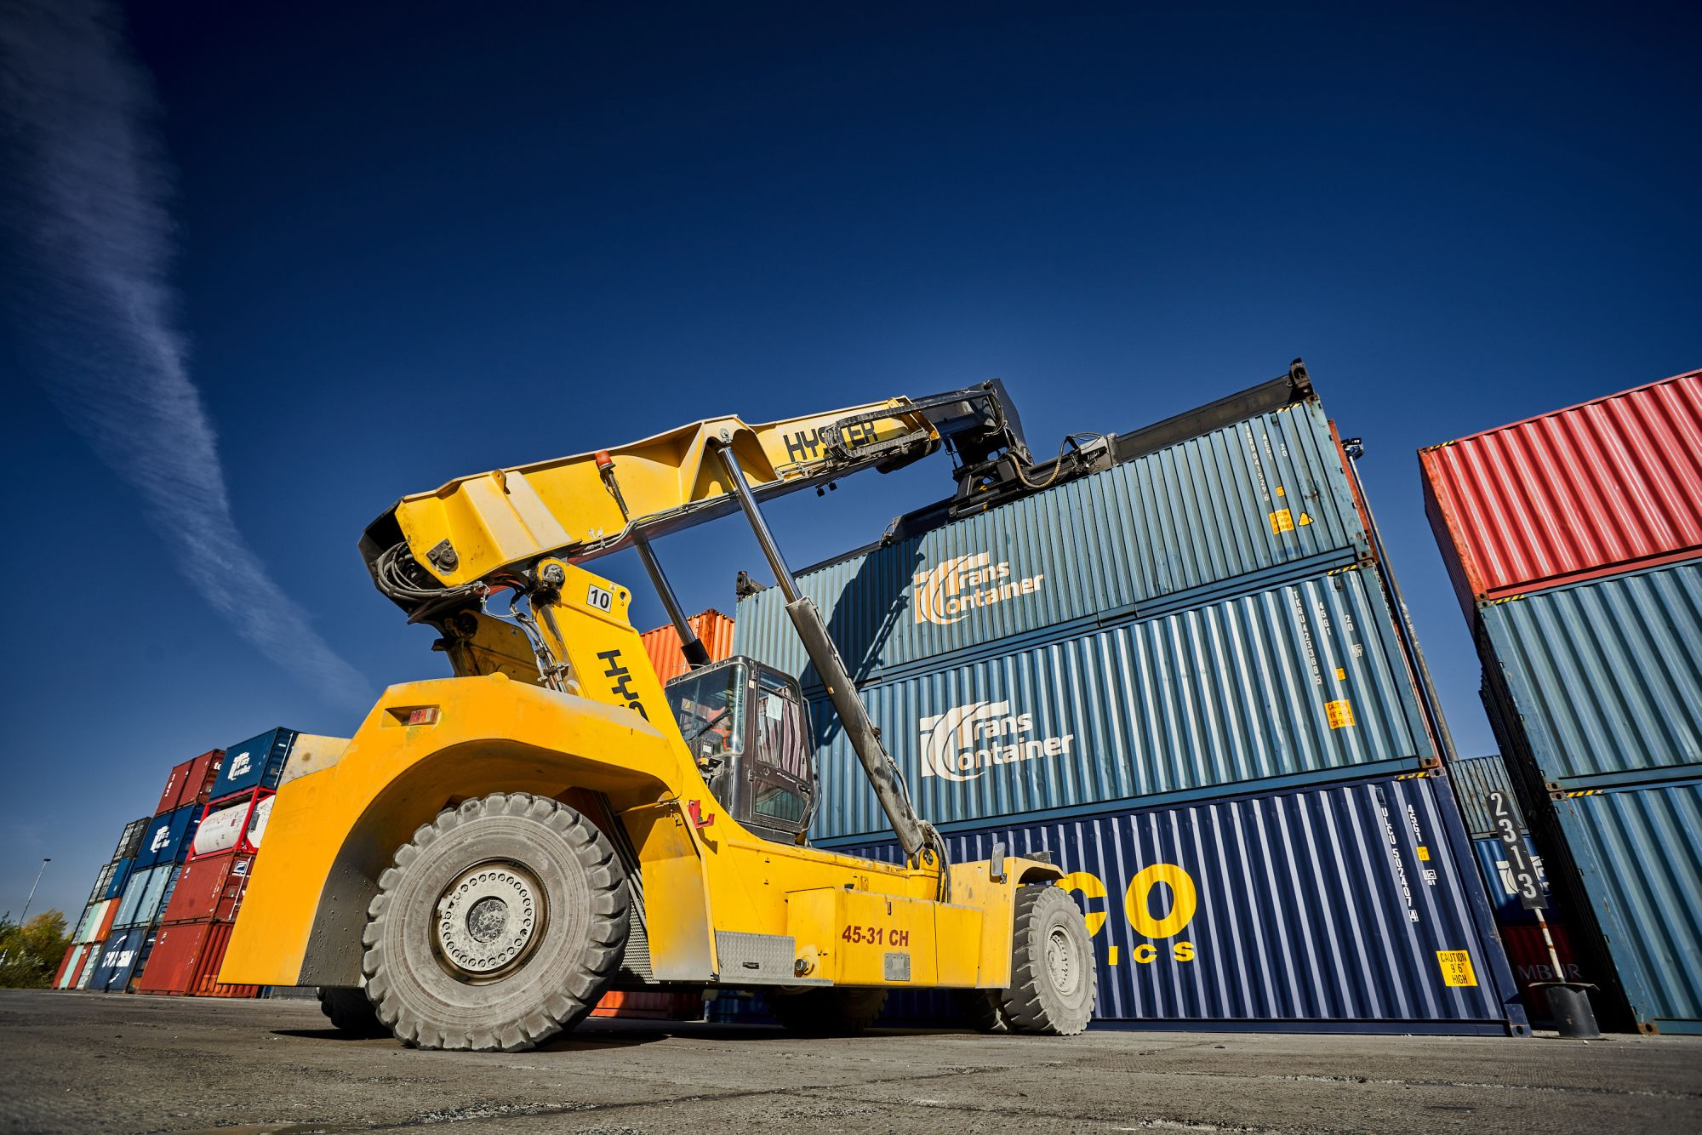
Перевозка водным транспортом
Наши партнерские взаимоотношения с морскими и речными транспортными компаниями расширяют географию перевозок контейнерных грузов.

Slide 8
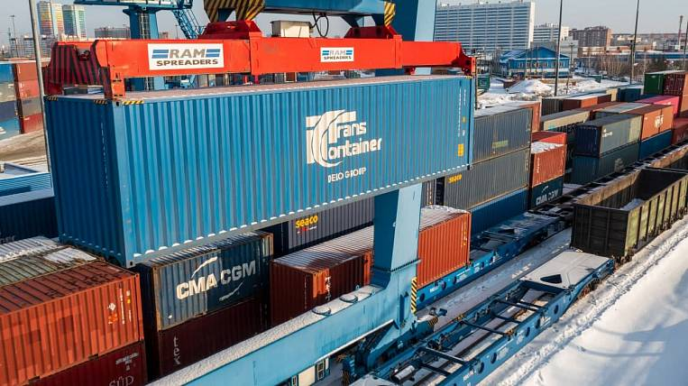
Таможенная очистка
Мы можем обеспечить выполнение таможенной очистки с полным соответствием международному торговому праву

Slide 9
Дополнительные услуги
Регулярные контейнерные поезда
Отслеживание контейнеров
Обслуживание контейнеров на терминале

Slide 10
Почему ПАО «ТрансКонтейнер»
Вы можете смело доверить нам доставку вашего груза. Мы - это:
перевозки на более 300 тысячах маршрутов в России и за её пределами
собственная сеть из 38 железнодорожных контейнерных терминалов в России
единый высокий уровень сервиса в любом из 90 центров продаж по всей стране.

Slide 11
Контактная информация
125047, Москва Оружейный переулок, д.19
Многоканальная линия (Москва и область): +7 495 788 17 17
Бесплатная линия (регионы): 8 800 100 22 20 (круглосуточно)
Электронная почта: trcont@trcont.com

